Slide 1
Инженерное геометрическое моделирование
ИЗОБРАЖЕНИЯ – ВИДЫ, РАЗРЕЗЫ, СЕЧЕНИЯ
ГОСТ 2.305-2008

Slide 2
Инженерное геометрическое моделирование
ГОСТ 2.305-2008 Изображения – виды, разрезы, сечения
ВЫНОСНОЙ ЭЛЕМЕНТ
Выносной элемент: Дополнительное, обычно увеличенное, отдельное изображение части предмета.
Выносной элемент используют на чертежах, как правило, для размещения какой-либо части предмета, требующей графического и других пояснений в отношении формы, размеров и иных данных. В электронных моделях выносные элементы не используют.
Выносной элемент может содержать подробности, не указанные на соответствующем изображении, и может отличаться от него по содержанию (например, изображение может быть видом, а выносной элемент - разрезом).

Slide 3
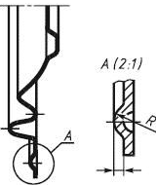
Инженерное геометрическое моделирование
ГОСТ 2.305-2008 Изображения – виды, разрезы, сечения
ВЫНОСНОЙ ЭЛЕМЕНТ
При применении выносного элемента соответствующее место отмечают на виде, разрезе или сечении замкнутой сплошной тонкой линией — окружностью, овалом и т.п. с обозначением выносного элемента прописной буквой или сочетанием прописной буквы с арабской
цифрой на полке линии-выноски.
Над изображением выносного
элемента указывают обозначение и
масштаб, в котором он выполнен.

Slide 4
Инженерное геометрическое моделирование
ГОСТ 2.305-2008 Изображения – виды, разрезы, сечения
ВЫНОСНОЙ ЭЛЕМЕНТ
Выносной элемент располагают возможно ближе к соответствующему месту на изображении предмета.

Slide 5
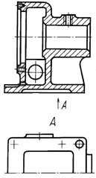
Инженерное геометрическое моделирование
ГОСТ 2.305-2008 Изображения – виды, разрезы, сечения
УСЛОВНОСТИ И УПРОЩЕНИЯ
Если вид, разрез или сечение
представляют симметричную фигуру,
допускается вычерчивать половину
изображения (вид А)
или немного более половины
изображения с проведением в
последнем случае линии обрыва

Slide 6
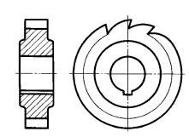
Инженерное геометрическое моделирование
ГОСТ 2.305-2008 Изображения – виды, разрезы, сечения
УСЛОВНОСТИ И УПРОЩЕНИЯ
Если предмет имеет несколько одинаковых, равномерно расположенных элементов, то на изображении этого предмета полностью показывают один-два таких элемента (например, одно-два отверстия, а остальные элементы показывают упрощенно или условно.

Slide 7
Инженерное геометрическое моделирование
ГОСТ 2.305-2008 Изображения – виды, разрезы, сечения
УСЛОВНОСТИ И УПРОЩЕНИЯ
Допускается изображать часть предмета с надлежащими указаниями о количестве элементов, их расположении и т. п.

Slide 8
Инженерное геометрическое моделирование
ГОСТ 2.305-2008 Изображения – виды, разрезы, сечения
УСЛОВНОСТИ И УПРОЩЕНИЯ
На видах и разрезах допускается упрощенно изображать проекции линий пересечения поверхностей, если не требуется точного их построения. Например, вместо лекальных кривых проводят дуги окружности и прямые линии.

Slide 9
Инженерное геометрическое моделирование
ГОСТ 2.305-2008 Изображения – виды, разрезы, сечения
УСЛОВНОСТИ И УПРОЩЕНИЯ
Плавный переход от одной поверхности к другой показывается условно

Slide 10
Инженерное геометрическое моделирование
ГОСТ 2.305-2008 Изображения – виды, разрезы, сечения
УСЛОВНОСТИ И УПРОЩЕНИЯ
или совсем не показывается.

Slide 11
Инженерное геометрическое моделирование
ГОСТ 2.305-2008 Изображения – виды, разрезы, сечения
УСЛОВНОСТИ И УПРОЩЕНИЯ
Допускаются упрощения, подобные указанным на чертежах.

Slide 12
Инженерное геометрическое моделирование
ГОСТ 2.305-2008 Изображения – виды, разрезы, сечения
УСЛОВНОСТИ И УПРОЩЕНИЯ
Показывают нерассеченными такие детали, как винты, заклепки, шпонки, непустотельные валы и шпиндели, шатуны, рукоятки и т. п. при продольном разрезе.
Шарики всегда показывают нерассеченными.
Как правило, показываются нерассеченными на сборочных чертежах гайки и шайбы.
Такие элементы, как спицы маховиков, шкивов, зубчатых колес, тонкие стенки типа ребер жесткости и т. п. показывают незаштрихованными, если секущая плоскость направлена вдоль оси или длинной стороны такого элемента

Slide 13
Инженерное геометрическое моделирование
ГОСТ 2.305-2008 Изображения – виды, разрезы, сечения
УСЛОВНОСТИ И УПРОЩЕНИЯ
Если в подобных элементах детали имеется местное сверление, углубление и т. п., то делают местный разрез, как показано на чертежах.

Slide 14
Инженерное геометрическое моделирование
ГОСТ 2.305-2008 Изображения – виды, разрезы, сечения
УСЛОВНОСТИ И УПРОЩЕНИЯ
Пластины, а также элементы деталей (отверстия, фаски, пазы, углубления и т. п.) размером (или разницей в размерах) на чертеже 2 мм и менее изображают с отступлением от масштаба, принятого для всего изображения, в сторону увеличения.

Slide 15
Инженерное геометрическое моделирование
ГОСТ 2.305-2008 Изображения – виды, разрезы, сечения
УСЛОВНОСТИ И УПРОЩЕНИЯ
Допускается незначительную
Конусность или уклон изображать с
увеличением.
На тех изображениях, на которых уклон
или конусность отчетливо не
выявляются, например, главный вид
на чертеже «а» или вид сверху на
чертеже «б», проводят только одну
линию, соответствующую меньшему
размеру элемента с уклоном или
меньшему основанию конуса.

Slide 16
Инженерное геометрическое моделирование
ГОСТ 2.305-2008 Изображения – виды, разрезы, сечения
УСЛОВНОСТИ И УПРОЩЕНИЯ
При необходимости выделения на чертеже плоских поверхностей предмета на них проводят диагонали сплошными тонкими линиями.

Slide 17
Инженерное геометрическое моделирование
ГОСТ 2.305-2008 Изображения – виды, разрезы, сечения
УСЛОВНОСТИ И УПРОЩЕНИЯ
Длинные предметы (или элементы), имеющие постоянное или закономерно изменяющееся поперечное сечение (валы, цепи, прутки, фасонный прокат, шатуны и т. п.), допускается изображать с разрывами.
Частичные изображения и изображения с разрывами ограничивают одним из следующих способов:

Slide 18
Инженерное геометрическое моделирование
ГОСТ 2.305-2008 Изображения – виды, разрезы, сечения
УСЛОВНОСТИ И УПРОЩЕНИЯ
а) сплошной тонкой линией с изломом, которая может выходить за контур изображения на длину от 2 до 4 мм. Эта линия может быть наклонной относительно линии контура

Slide 19
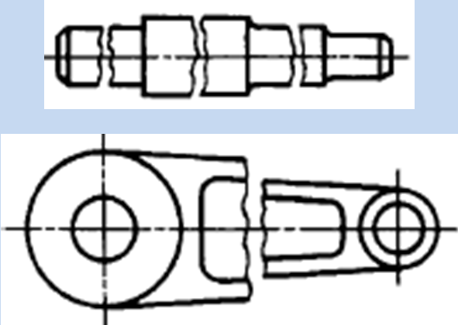
Инженерное геометрическое моделирование
ГОСТ 2.305-2008 Изображения – виды, разрезы, сечения
УСЛОВНОСТИ И УПРОЩЕНИЯ
б) сплошной волнистой линией, соединяющей соответствующие линии контура

Slide 20
Инженерное геометрическое моделирование
ГОСТ 2.305-2008 Изображения – виды, разрезы, сечения
УСЛОВНОСТИ И УПРОЩЕНИЯ
в) линиями штриховки

Slide 21
Инженерное геометрическое моделирование
ГОСТ 2.305-2008 Изображения – виды, разрезы, сечения
УСЛОВНОСТИ И УПРОЩЕНИЯ
На чертежах предметов со сплошной сеткой, плетенкой, орнаментом, рельефом, накаткой и т. д. допускается изображать эти элементы частично, с возможным упрощением.

Slide 22
Инженерное геометрическое моделирование
ГОСТ 2.305-2008 Изображения – виды, разрезы, сечения
УСЛОВНОСТИ И УПРОЩЕНИЯ
Для упрощения чертежей или
сокращения количества изображений допускается:
а) часть предмета, находящегося
между наблюдателем и секущей
плоскостью, изображать
штрих-пунктирной утолщенной
линией непосредственно на разрезе
(наложенная проекция);

Slide 23
Инженерное геометрическое моделирование
ГОСТ 2.305-2008 Изображения – виды, разрезы, сечения
УСЛОВНОСТИ И УПРОЩЕНИЯ
б) применять сложные разрезы;

Slide 24
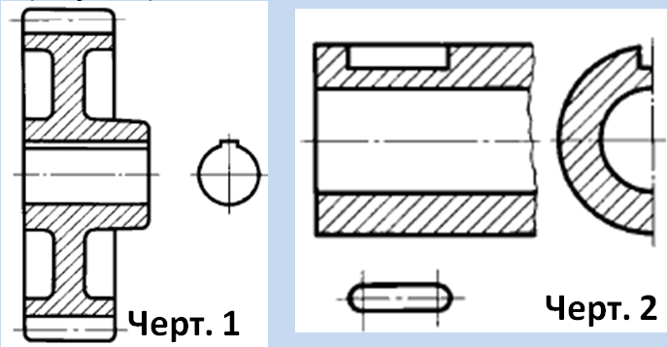
Инженерное геометрическое моделирование
ГОСТ 2.305-2008 Изображения – виды, разрезы, сечения
УСЛОВНОСТИ И УПРОЩЕНИЯ
в) для показа отверстия в ступицах зубчатых колес, шкивов и т. п., а также для шпоночных пазов вместо полного изображения детали давать лишь контур отверстия (черт. 1) или паза (черт. 2)

Slide 25
Инженерное геометрическое моделирование
ГОСТ 2.305-2008 Изображения – виды, разрезы, сечения
УСЛОВНОСТИ И УПРОЩЕНИЯ
г) изображать в разрезе
отверстия, расположенные на
круглом фланце, когда они не
попадают в секущую плоскость

Slide 26
Инженерное геометрическое моделирование
ГОСТ 2.305-2008 Изображения – виды, разрезы, сечения
УСЛОВНОСТИ И УПРОЩЕНИЯ
Если вид сверху не является необходимым и чертеж составляется из изображений на фронтальной и профильной плоскостях проекций, то при ступенчатом разрезе линия сечения и надписи, относящиеся к разрезу, наносятся так, как показано на чертеже.

Slide 27
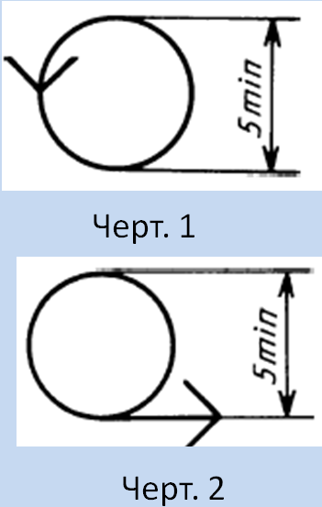
Инженерное геометрическое моделирование
ГОСТ 2.305-2008 Изображения – виды, разрезы, сечения
УСЛОВНОСТИ И УПРОЩЕНИЯ
Условности и упрощения, допускаемые
в неразъемных соединениях, в чертежах электротехнических и радиотехнических
устройств, зубчатых зацеплений и т. д.,
устанавливаются соответствующими
стандартами.
Условное графическое обозначение
«повернуто» должно соответствовать
чертежу 1 и «развернуто» чертежу 2.

